Slide 1
VICERRECTORADO DE INVESTIGACIÓN Y VINCULACIÓN CON LA COLECTIVIDAD
DEPARTAMENTO DE CIENCIAS ECONÓMICAS, ADMINISTRATIVAS Y DE COMERCIO
MAESTRÍA EN GESTIÓN DE LA CALIDAD Y PRODUCTIVIDAD - MGCP
PROYECTO DE GRADO II
“REESTRUCTURACIÓN POR PROCESOS DE LA UNIDAD DE LOGÍSTICA DE LA ESPE”
ING. ENA LETICIA TANDAZO REGALADO
JULIO 2011

Slide 2
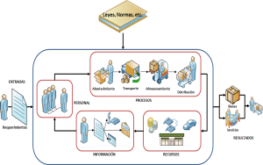
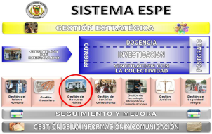
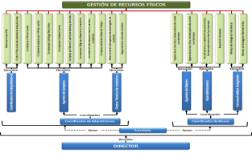
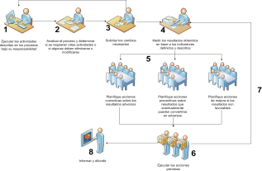
CONTENIDO
I - GENERALIDADES
II - ENFOQUE Y DESCRIPCIÓN DEL SISTEMA LOGÍSTICO DE LA ESPE
III – DOCUMENTACIÓN DE LOS PROCESOS LOGÍSTICOS
IV – PROPUESTA DE REORGANIZACIÓN
V – CONCLUSIONES Y RECOMENDACIONES

Slide 3
ANTECEDENTES
Múltiples problemas son evidencia de una inadecuada gestión logística en la ESPE.
Estos y otros problemas han ocasionado inconvenientes en la ejecución presupuestaria de la institución, tanto de inversión como de gasto corriente; trámites de adquisiciones con retraso o no ejecutados; demoras en el pago de obligaciones contractuales, incumplimientos legales y retrasos en la ejecución de proyectos que requieren de adquisiciones.
DEFINICIÓN DEL PROBLEMA
Reducida efectividad en la compra y provisión de bienes y servicios que requieren las unidades de la institución lo cual conlleva a una baja capacidad de ejecución presupuestaria institucional.

Slide 4
OBJETIVOS
OBJETIVO GENERAL
Realizar una propuesta de reorganización por procesos de la Unidad de Logística de acuerdo a la normativa legal vigente y a las necesidades institucionales
OE 3
Plantear una propuesta de reorganización de la U. de Logística de acuerdo a los procesos documentados
OE 2
Documentar los procesos logísticos de acuerdo a la normativa legal vigente y a los requerimientos institucionales.
OE 1
Realizar un análisis de la situación actual del Sistema Logístico de la ESPE
OBJETIVOS ESPECÍFICOS

Slide 5
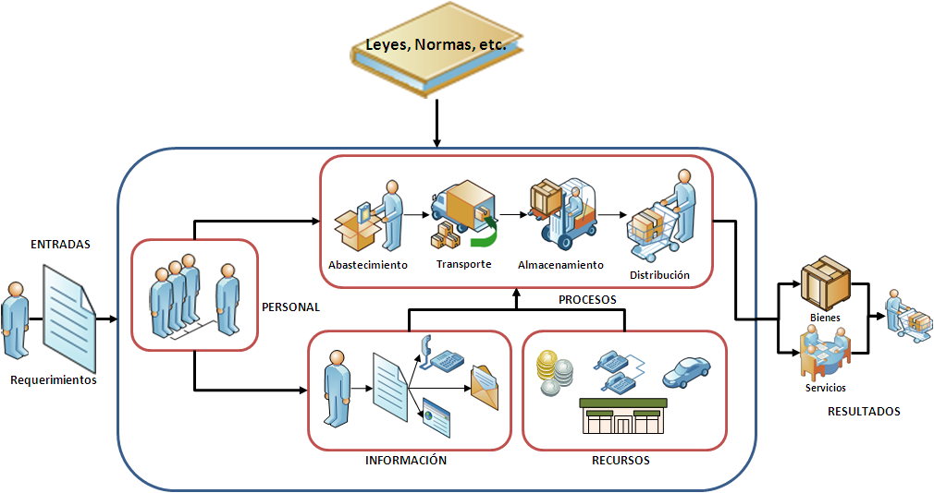
INTRODUCCIÓN: SISTEMA LOGÍSTICO GENÉRICO

Slide 6
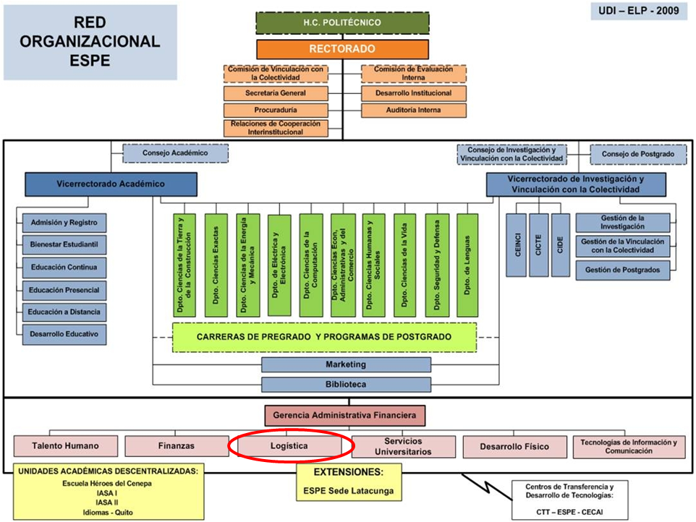
SISTEMA LOGÍSTICO ESPE - UBICACIÓN
Misión: “Proveer bienes, suministros y servicios, para cubrir requerimientos de las unidades de la ESPE…”
Es responsable de:
Elaborar el Plan anual de contrataciones
Gestionar las adquisiciones;
Administrar los activos e inventarios;
Coordinar permanentemente con los administradores de cada contrato;
Evaluar proveedores
El Macroproceso de Gestión de Recursos Físicos, constituye un macroproceso de soporte o apoyo del Sistema ESPE, cuyo objetivo es “Suministrar de manera oportuna y adecuada bienes y servicios; gestionar y administrar la infraestructura física, proporcionando los recursos físicos y los servicios necesarios para el desarrollo institucional”.

Slide 7
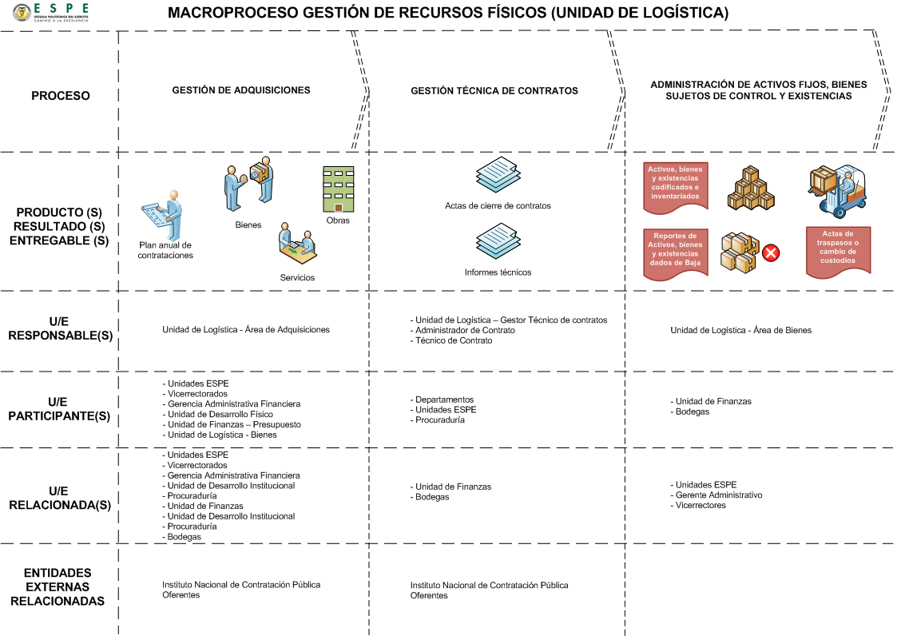
SISTEMA LOGÍSTICO ESPE – PROVEEDORES

Slide 8
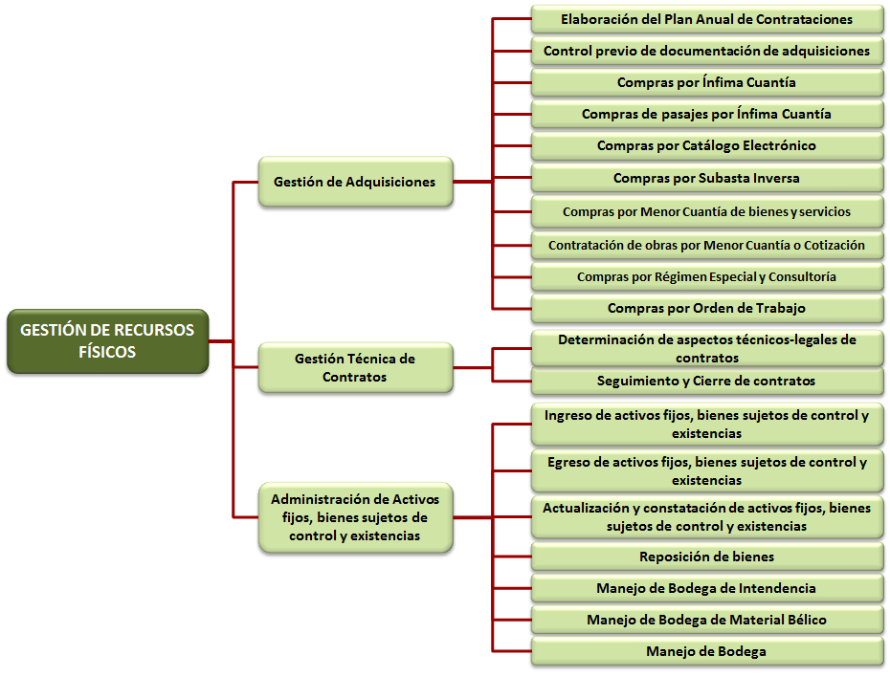
SISTEMA LOGÍSTICO ESPE - PROCESOS

Slide 9
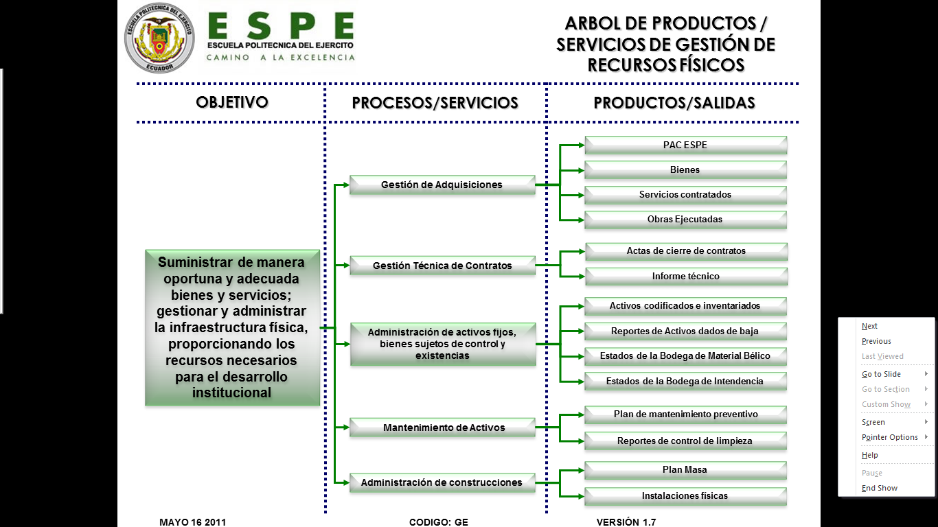
SISTEMA LOGÍSTICO ESPE - RESULTADOS

Slide 10
SISTEMA LOGÍSTICO ESPE – RESULTADOS/CLIENTES
DEPENDENCIAS | PRODUCTO / SERVICIO / RESULTADO | UTILIZADO PARA
Unidad de Finanzas | Plan anual de contrataciones | La realización de los pagos
 | Documentación para pago | Pago
 | Listados de activos, bienes y existencias para la baja | Aprobación para dar de baja
 | Reportes de activos, bienes y existencias dados de baja | Conciliaciones
Unidad de Desarrollo Institucional | Plan anual de contrataciones | Verificar la coherencia con el POA
Vicerrectorados | Plan anual de contrataciones | Seguimiento
Gerencia Administrativa Financiera | Plan anual de contrataciones | Seguimiento
 | Documentación para adquisiciones | Aprobaciones Negociaciones Firma de Contrato
Rectorado | Documentación para adquisiciones | Aprobaciones Negociaciones Firma de Contratos
Ordenadores de Gasto | Documentación para adquisiciones | Aprobaciones Legalizaciones
Unidades ESPE | Activos, bienes, existencias y obras | Operativizar los procesos
Funcionarios ESPE | Actas de cambio de custodio / traspasos | Legalizar responsabilidad sobre los bienes
DEPENDENCIAS | PRODUCTO / SERVICIO / RESULTADO
Instituto Nacional de Contratación Pública | Plan anual de contrataciones
 | Listados de compras por ínfima cuantía
 | Listados de compras por ínfima cuantía de pasajes
Compañía Aseguradora | Informes de robo, pérdida o caso fortuito de los bienes

Slide 11
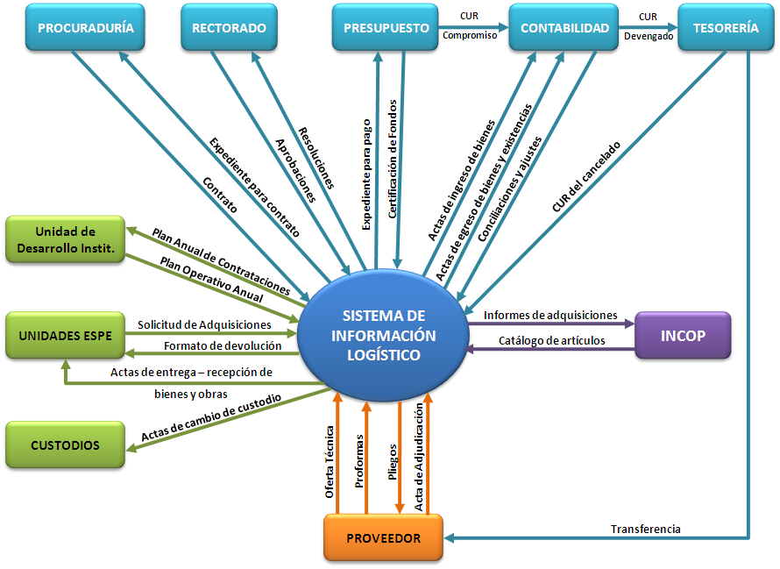
SISTEMA LOGÍSTICO ESPE – FLUJO DE INFORMACIÓN

Slide 12
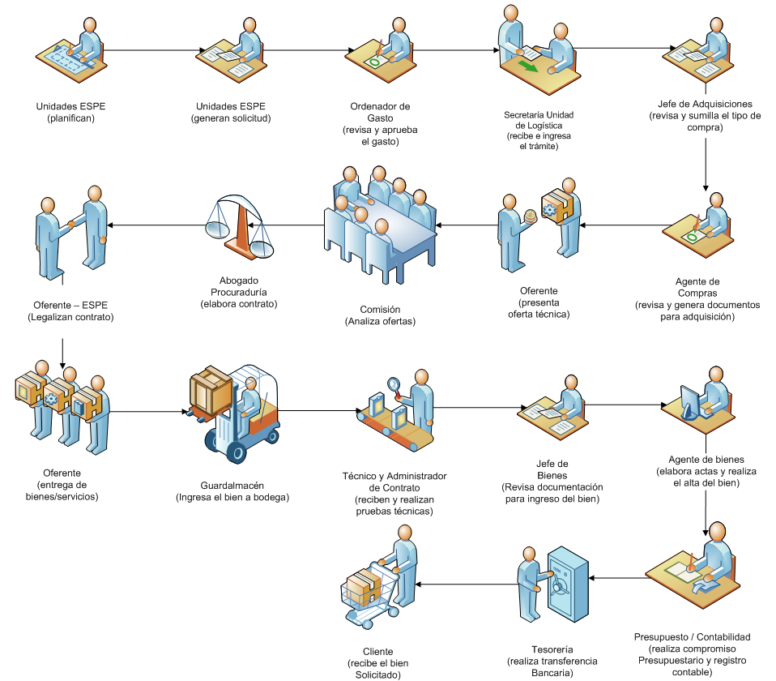
SISTEMA LOGÍSTICO ESPE – F.I. POR ACTORES

Slide 13
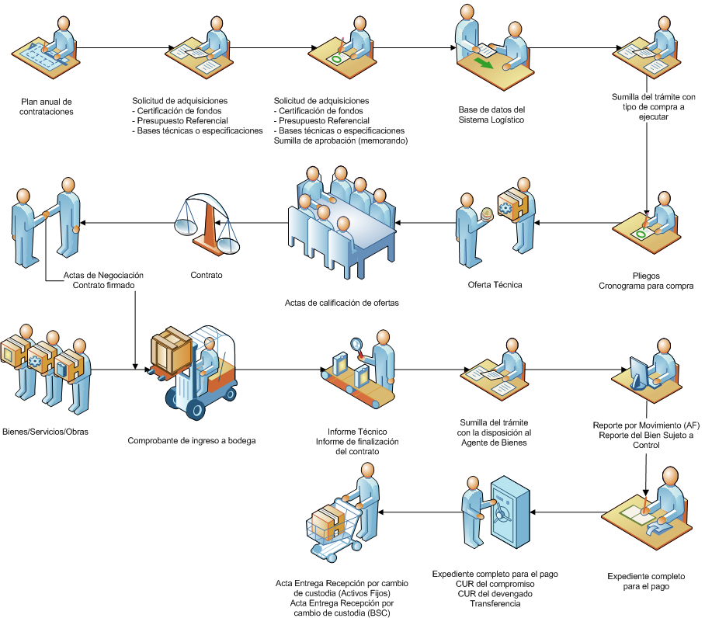
SISTEMA LOGÍSTICO ESPE – F.I. POR DOCUMENTO

Slide 14
LEVANTAMIENTO DE INFORMACIÓN
LEGAL
ACTIVIDADES
Instituto Nacional de Contratación Pública
Ley Orgánica del Sistema Nacional de Contratación Púbica
Reglamento a la LOSNCP
Reglamento Orgánico ESPE
Reglamento General Sustitutivo para el manejo y administración de Bienes del sector público.
Actividades
Responsables
Instrucciones Aclaratorias
Formatos
Registros

Slide 15
DOCUMENTACIÓN DE PROCESOS
Gestión de Recursos Físicos | Gestión de Adquisiciones | Elaboración del Plan anual de Contratación
 |  | Control Previo de documentación de adquisiciones
 |  | Compras por ínfima cuantía
 |  | Compras de pasajes por ínfima cuantía
 |  | Compras por Catálogo Electrónico
 |  | Compras por Subasta Inversa Electrónica
 |  | Compras por Menor cuantía de bienes y servicios
 |  | Contratación de obras por Menor cuantía o Cotización
 |  | Contratación por Régimen Especial y Consultoría Directa
 |  | Compras mediante Importación
 |  | Compras por Orden de Trabajo
 | Gestión Técnica de Contratos | Determinación de aspectos técnicos – legales de contratos
 |  | Seguimiento y Cierre de contratos
 | Administración de Activos Fijos, Bienes Sujetos de control y existencias | Ingresos de activos fijos, bienes sujetos de control y existencias
 |  | Egreso de activos fijos, bienes sujetos de control y existencias
 |  | Actualización y constatación de activos fijos y bienes sujetos de control y existencias
 |  | Reposición de bienes
 |  | Manejo de la Bodega de Material bélico
 |  | Manejo de la Bodega de Intendencia
 |  | Manejo de Bodegas

Slide 16
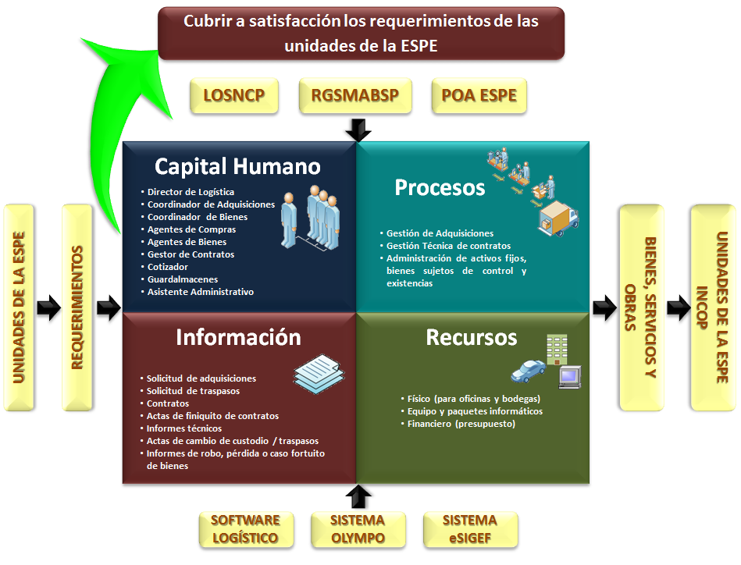
CONFIGURACIÓN DEL SISTEMA LOGÍSTICO ESPE

Slide 17
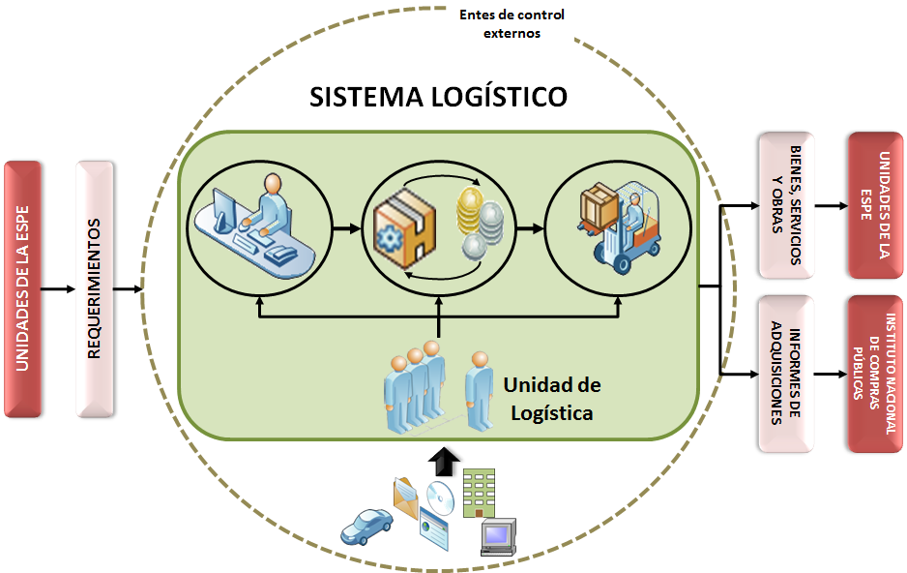
SISTEMA LOGÍSTICO ESPE

Slide 18
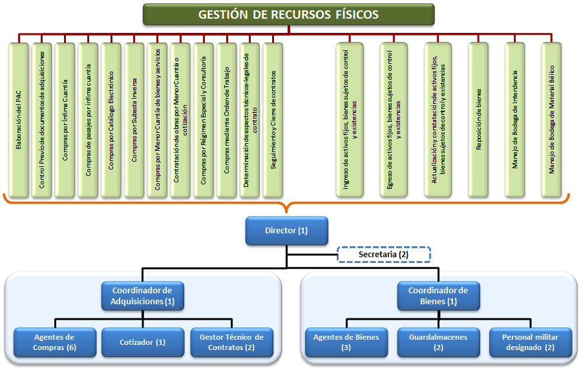
ORGANIZACIÓN POR PROCESOS

Slide 19
ORGANIZACIÓN POR PROCESOS (ROLES)

Slide 20
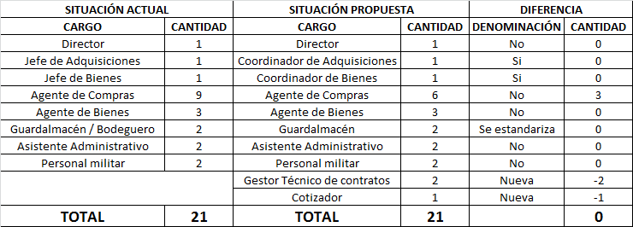
SITUACIÓN ACTUAL VS. PROPUESTA

Slide 21
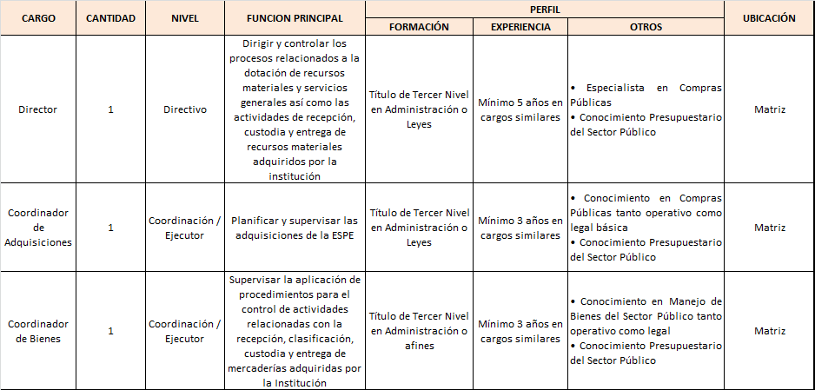
PERFILES PROPUESTOS

Slide 22
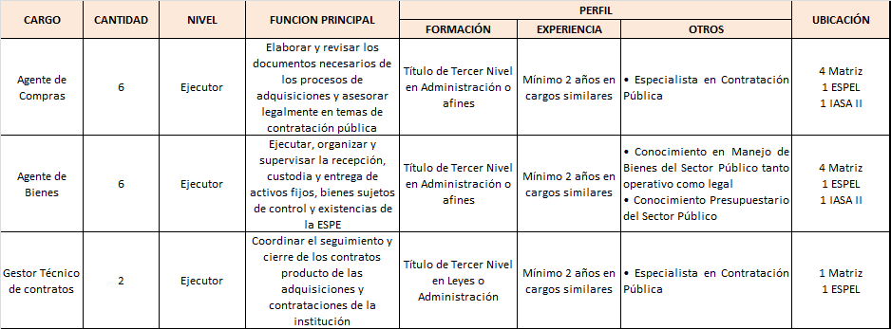
PERFILES PROPUESTOS

Slide 23
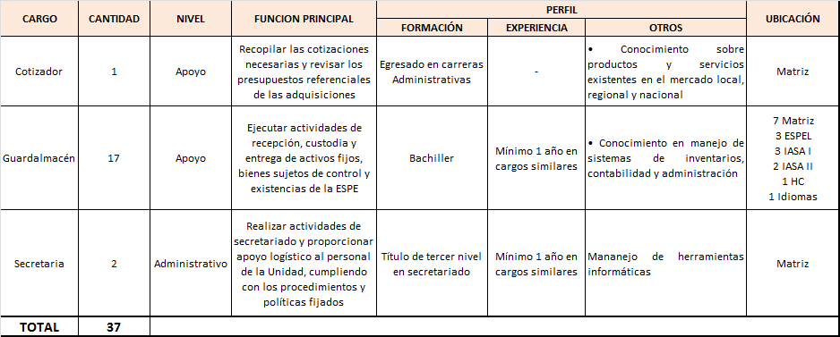
PERFILES PROPUESTOS

Slide 24
CONCLUSIONES
GENERALES
El enfoque de sistemas así como el enfoque de procesos representan una forma ágil y ordenada de entender a una organización o parte de ella. Estos aseguran la coordinación e integración de los elementos que la conforman, siendo estos, las personas, los procesos, los recursos y la información.
Un Sistema Logístico tiene como propósito entregar los productos y servicios que sean requeridos por las distintas unidades de una organización para el cumplimiento de sus actividades. Su eje principal son por consiguiente los procesos logísticos, que convierten entradas en salidas, es decir permiten el logro de resultados.

Slide 25
CONCLUSIONES
ESPECÍFICAS
El actual Sistema Logístico de la ESPE carece de una clara identificación y definición de los procesos que lo conforman, así como de sus interrelaciones. Esto provoca duplicidad de actividades, reprocesos, demora en la tramitación de requerimientos, confusión en la entrega de los bienes, entre otros problemas.
Al no contar con procesos claramente definidos, se dificulta la asignación de responsabilidades para los cargos, así como la definición de los perfiles requeridos, para que el personal de la Unidad de Logística se desempeñe eficiente y eficazmente.
El seguimiento y control permanente de los procesos de un sistema es la clave para garantizar su eficiencia y mejorar el nivel de satisfacción de los clientes o usuarios. A la fecha de realización del presente trabajo, el Sistema Logístico de la institución presenta varias debilidades en este aspecto, lo cual dificulta la toma de decisiones oportuna y eficaz.

Slide 26
RECOMENDACIONES
Implementar la presente propuesta de reestructuración por procesos de la Unidad de Logística de la ESPE, para lo cual se sugiere la secuencia de pasos que se muestra a continuación.
Una vez iniciada la implementación se recomienda el seguimiento continuo de los procesos y el monitoreo de los resultados, para sobre esta base, gestionar su mejora continua.
Tomar como referencia y como proyecto piloto, la implementación del Sistema Logístico de la institución, para la reorganización de otros sistemas u otras unidades de la ESPE.
Se recomienda el diseño y desarrollo de un software que permita monitorear la operación del Sistema Logístico incluyendo la automatización de la recepción de los requerimientos con la documentación precontractual respectiva, su revisión y aprobación, así como el seguimiento y elaboración de reportes que sobre la base de indicadores de desempeño, faciliten la toma de decisiones oportunas.

Slide 27
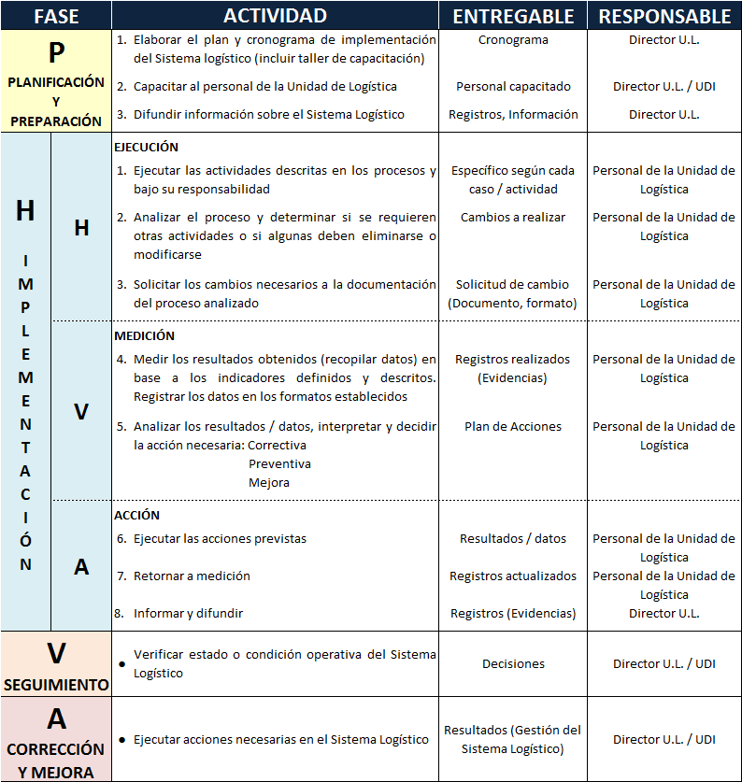
SECUENCIA DE PASOS PARA LA IMPLEMENTACIÓN DE LA PROPUESTA

Slide 28
SECUENCIA DE PASOS OPERATIVA PARA LA IMPLEMENTACIÓN DE LA PROPUESTA

Slide 29
GRACIAS POR SU ATENCIÓN

